Slide 1
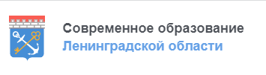
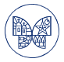
Получение государственной услуги по созданию условий в Ленинградской области для обеспечения отдельных категорий граждан возможностью путешествовать в целях развития туристского потенциала Российской Федерации в соответствии с сертификатом на получение государственной услуги в социальной сфере

Slide 2
Общая информация о ГИС СОЛО
ГИС СОЛО – государственная информационная система «Современное образование Ленинградской области», введенная в эксплуатацию по распоряжению Правительства Ленинградской области 28.02.2020 г. от 136-р
ГИС СОЛО объединяет 22 подсистемы, включая
«Единый информационный образовательный портал» (далее - ЕИОП),
«Электронная школа» (НЕОБХОДИМО ИМЕТЬ ЛОГИН И ПАРОЛЬ),
«Организация дополнительного образования»,
«Цифровой профиль обучающегося»,
«Туристические услуги и сертификаты»

Slide 3
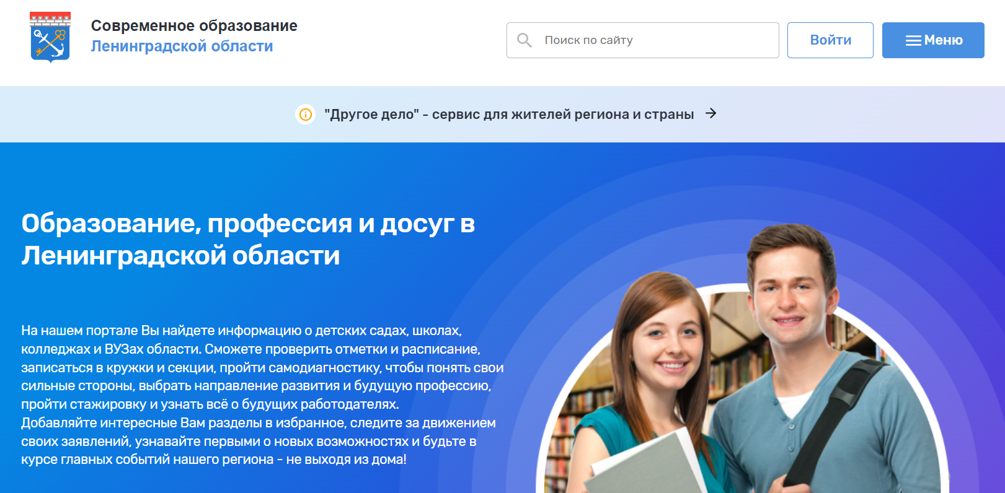
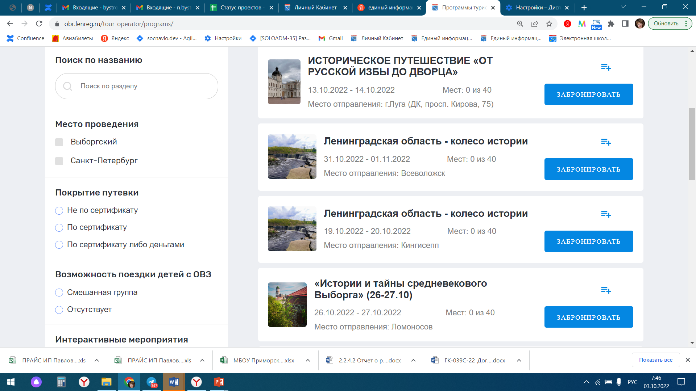
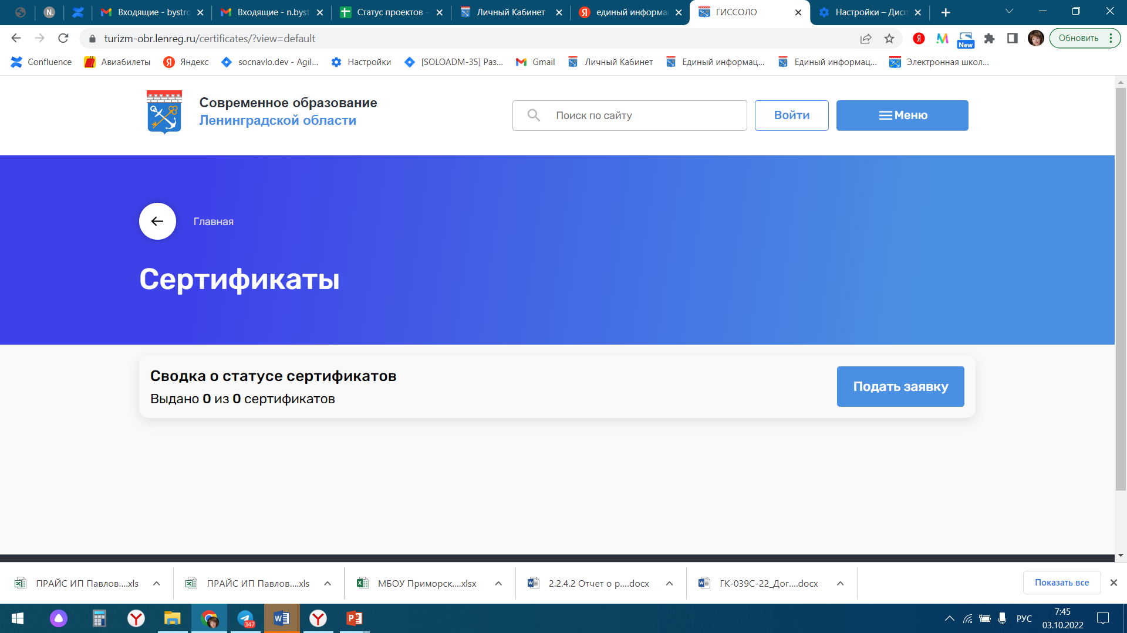
Алгоритм получения туристического сертификата и подачи заявки на турпоездку
Работа на ЕИОПе 3.Формирование заявки
на турпоездку
2.Формирование заявки на сертификат

Slide 4
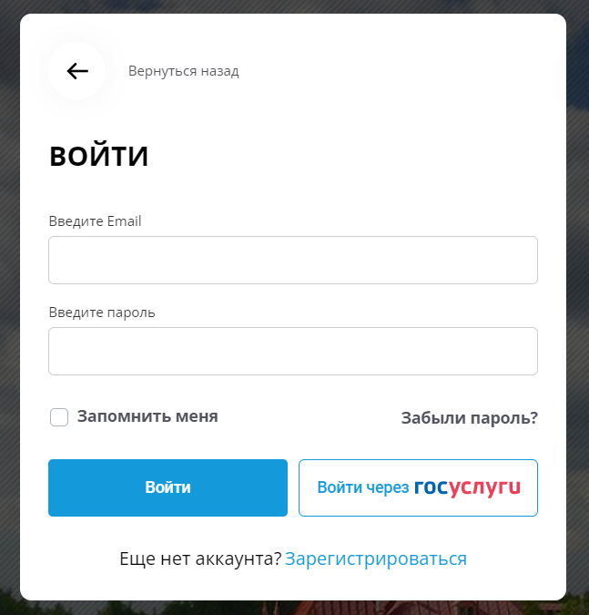
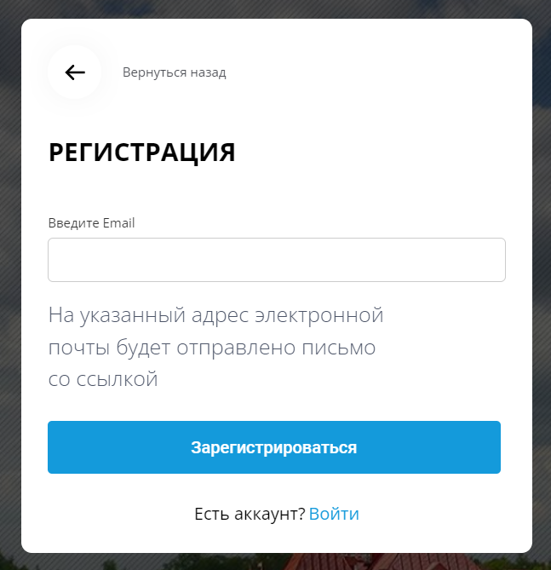
Работа на ЕИОПе_шаг 1
Вход по ссылке на ЕИОП - https://obr.lenreg.ru
Авторизация (для тех, у кого есть логин и пароль) – «ВОЙТИ»
Регистрация (у кого нет логина и пароля):
через «Войти через ГОСУСЛУГИ»
через «Зарегистрироваться»
(вводим адрес эл. почты,
кнопка «Зарегистрироваться»)

Slide 5
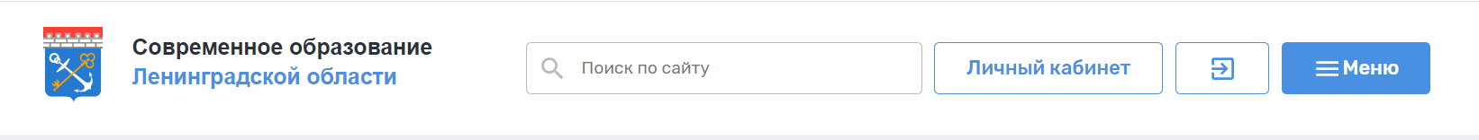
Работа на ЕИОПе_шаг 2
После успешной регистрации и авторизации (ввод пароля) при нажатии «ВХОД» на ЕИОПе и ввода логина и пароля, получаем доступ в Личный кабинет

Slide 6
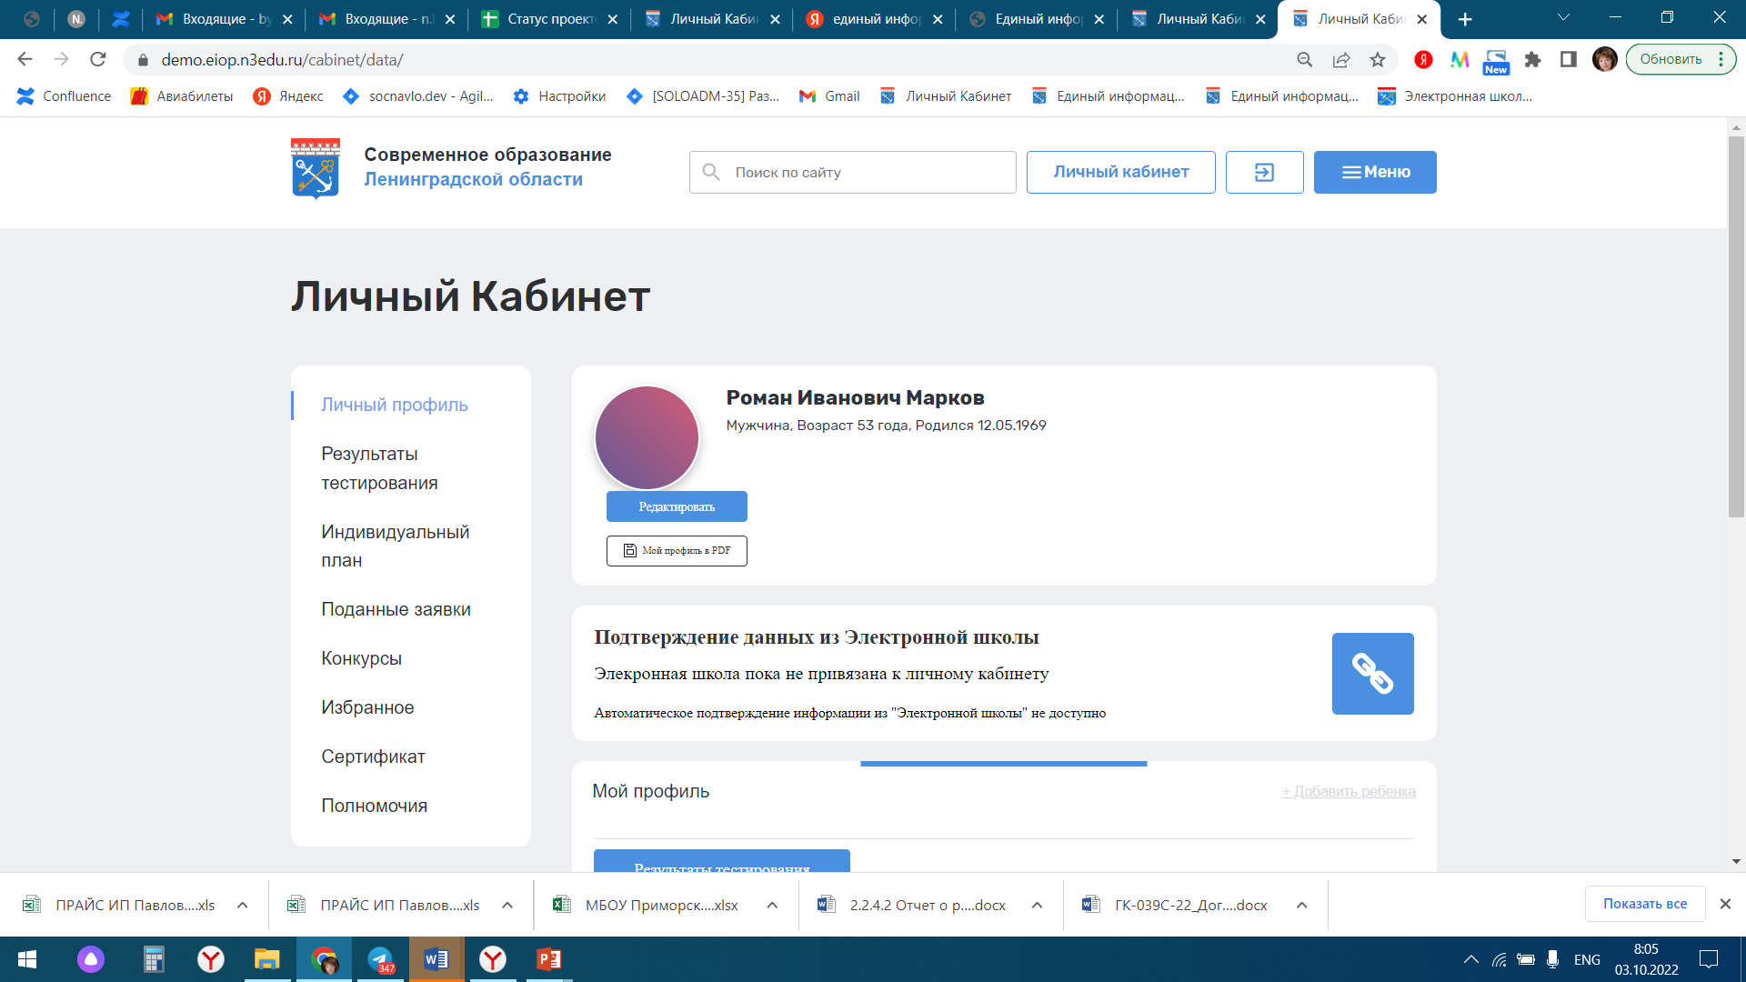
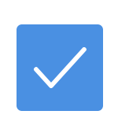
Работа на ЕИОПе_шаг 3
Подтверждение данных в подсистеме «Электронная школа»:
Нажимаем на кнопку
Происходит переход на страницу входа в подсистему «Электронная школа»
После ввода логина и пароля от подсистемы «Электронная школа» в личном кабинете ЕИОПа появится значок

Slide 7
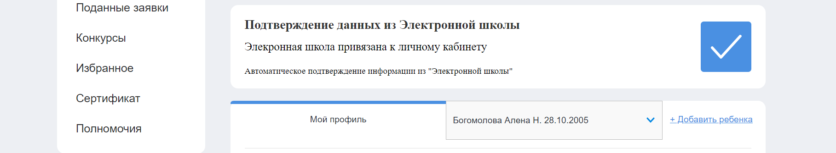
Работа на ЕИОПе_шаг 4
Успешная синхронизация между подсистемами ГИС СОЛО позволяет добавлять детей в личный кабинет родителя – «Добавить ребенка»
Поочередно выбираем и добавляем детей в свой личный кабинет

Slide 8
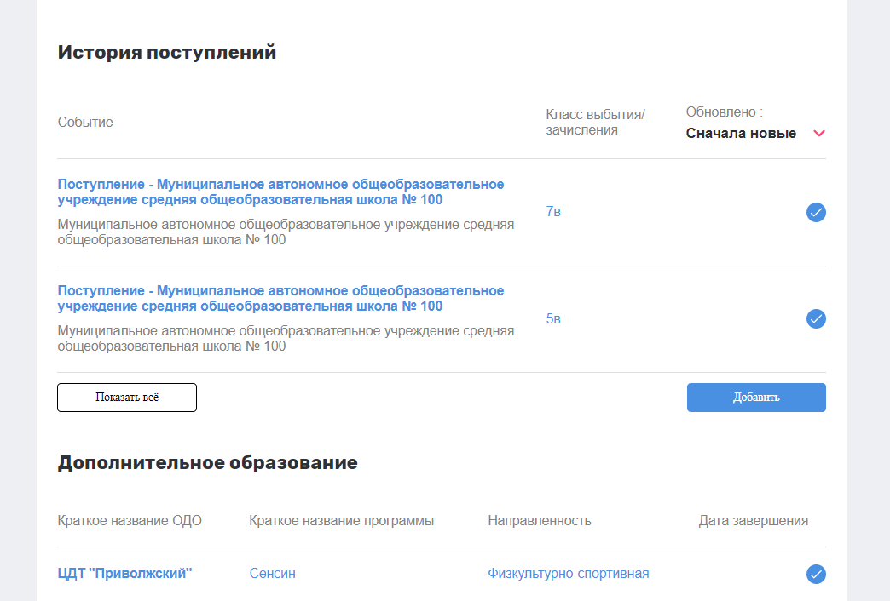
Проверка сведений в личном кабинете
В личном кабинете родителя автоматически формируются сведения о детях (документы, история поступлений, обучение в учреждении дополнительного образования, достижения участий в конкурсах)

Slide 9
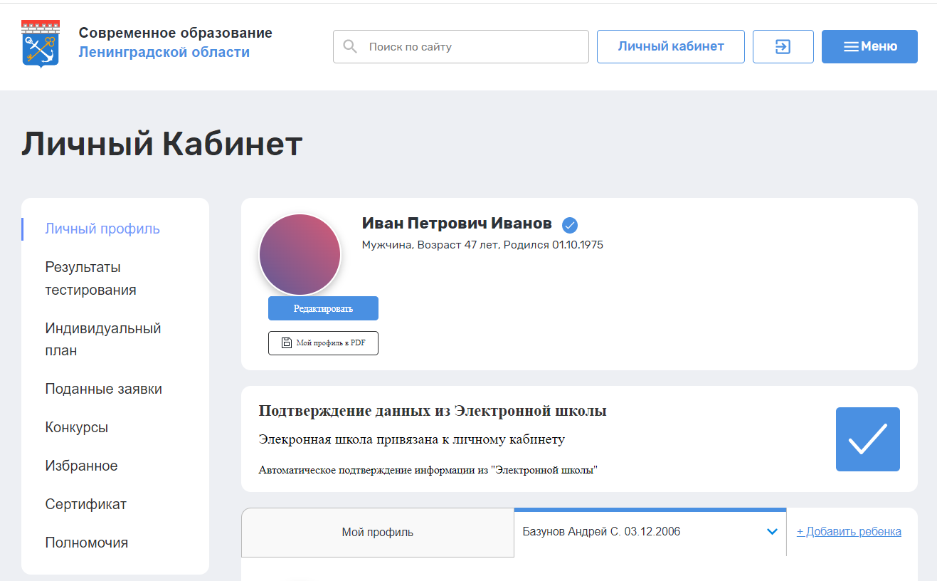
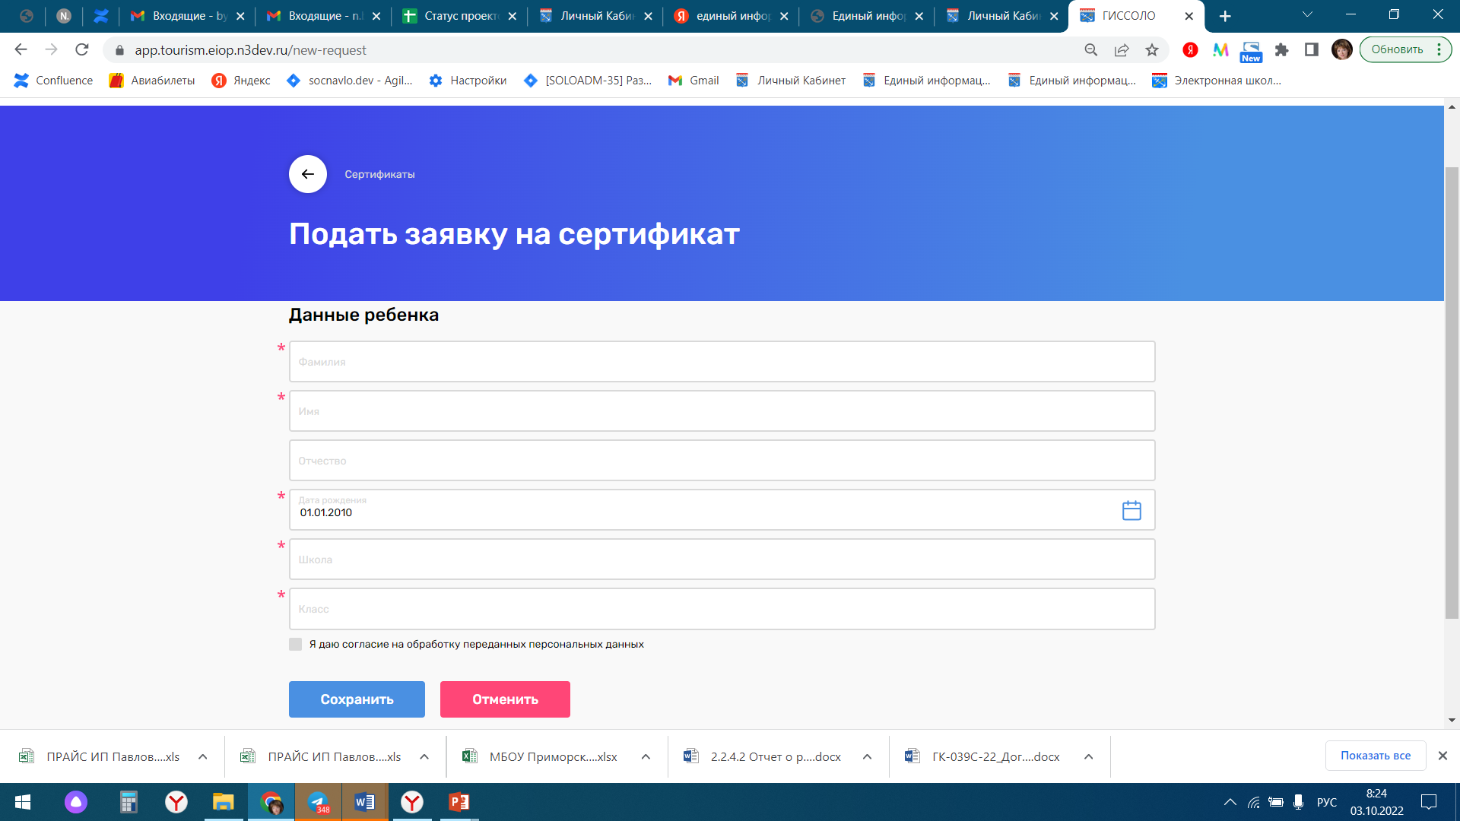
Заявка на сертификат
В личном кабинете ЕИОПа 2. После нажатия
справа находится кнопка происходит переход на
«Сертификат» форму заявки
Время согласования и выдачи сертификата – не более трех рабочих дней

Slide 10
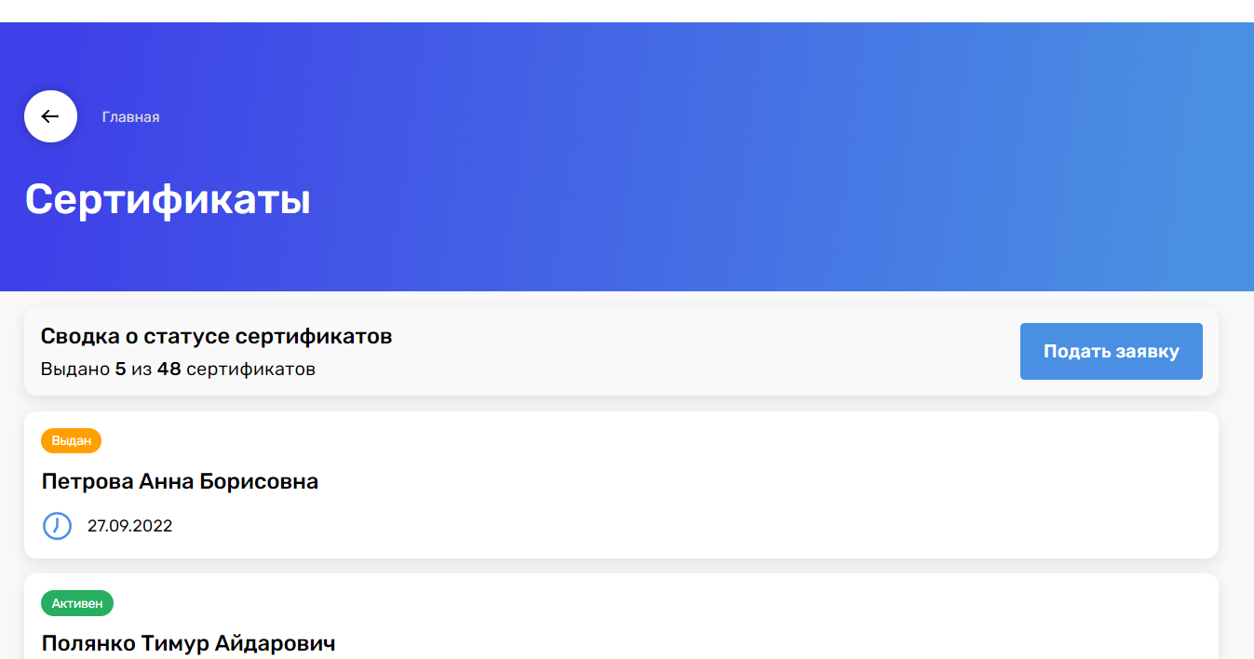
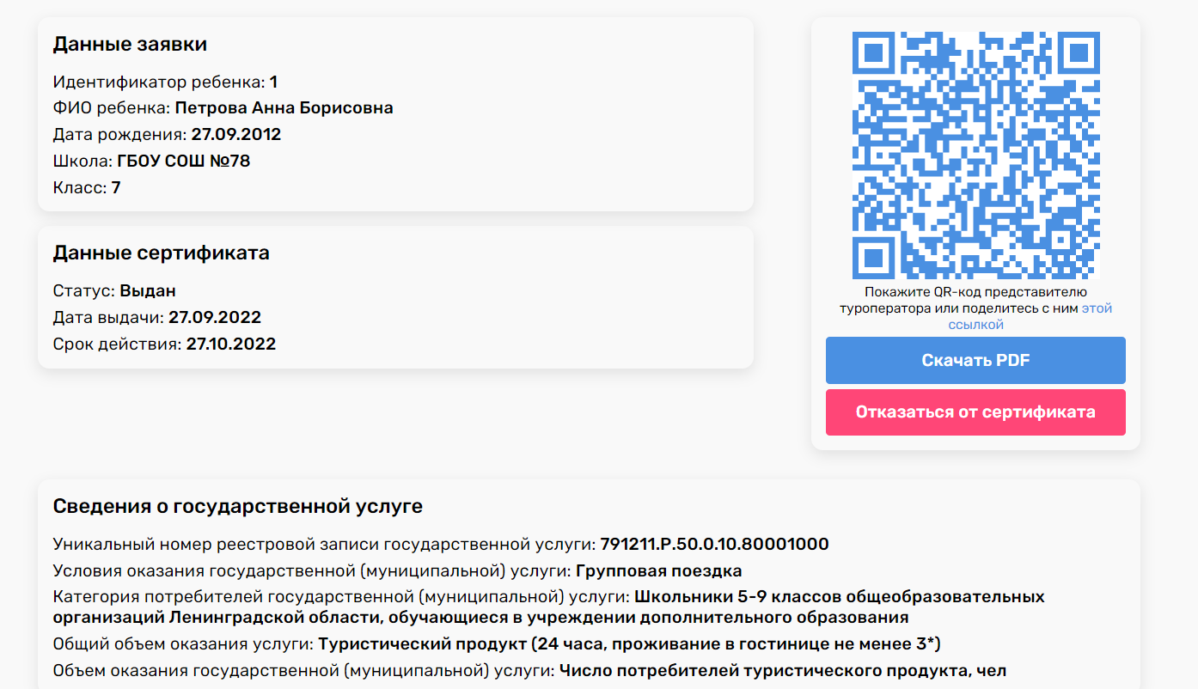
Заявка на турпоездку_шаг 1
После согласования сертификат он появляется в перечне сертификатов (Личный кабинет – Сертификаты)

Slide 11
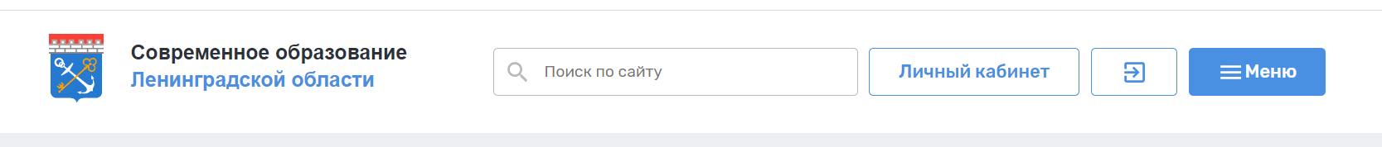
Заявка на турпоездку_шаг 2
2. Выбор поездки (ЕИОП – МЕНЮ – около кнопки Личный кабинет)
Изучаем перечень турпоездок на текущий год

Slide 12
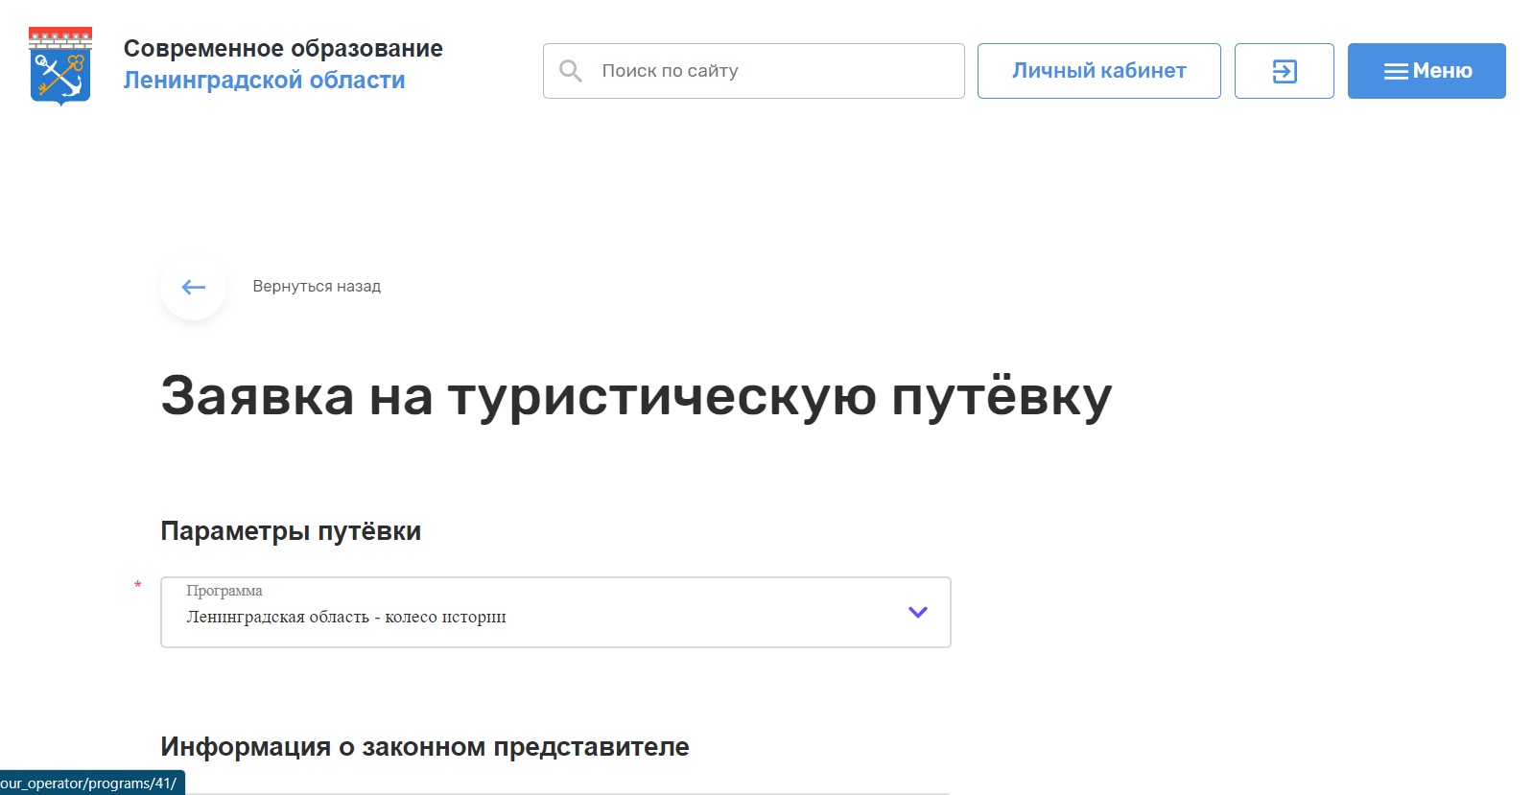
Заявка на турпоездку_шаг 3
3. После выбора турпоездки, переходим к формированию заявки на нее – «Забронировать»
Проверяем сведения
подаваемой заявки,
отправляем ее
Далее работа с
туроператором

